Slide 1
Организационно-нормативное обеспечение проведения государственной (итоговой) аттестации в 2011 году
Комарова В.А., консультант Департамента образования Ивановской области

Slide 2
ГИА в новой форме
Приказ Департамента образования от 29.11.2010 № 1267 «О проведении в 2010-2011 учебном году государственной (итоговой) аттестации обучающихся общеобразовательных учреждений Ивановской области, освоивших образовательные программы основного общего образования, в новой форме с участием региональной экзаменационной комиссии»

Slide 3
ГИА в новой форме
Провести в 2010-2011 учебном году государственную (итоговую) аттестацию обучающихся общеобразовательных учреждений Ивановской области, освоивших образовательные программы основного общего образования, в новой форме с участием региональной экзаменационной комиссии по учебным предметам:
русский язык и математика (обязательные экзамены);
история, биология, физика, химия, география, обществознание, информатика и информационно-коммуникационные технологии, литература (г.о.Кинешма), английский язык (г.о.Иваново) (по выбору учащихся).

Slide 4
ГИА в новой форме
Рекомендовать руководителям муниципальных органов управления образованием:
6.1. организовать информационно-разъяснительную работу среди обучающихся, освоивших образовательные программы основного общего образования, их родителей (законных представителей), педагогических коллективов, общественности, в том числе через средства массовой информации, по вопросам проведения государственной (итоговой) аттестации в новой форме с участием региональной экзаменационной комиссии;
6.2. организовать работу по подготовке к проведению государственной (итоговой) аттестации обучающихся, освоивших образовательные программы основного общего образования, в новой форме с участием региональной экзаменационной комиссии в подведомственных общеобразовательных учреждениях.

Slide 5
ГИА в новой форме
 | Количество общеобразовательных учреждений (без начальных школ) |  | Количество IХ классов-комплектов |  | Численность обучающихся в IХ кл. |  | Сведения по негосударственным образовательным учреждениям
 | всего | из них участвуют | всего | из них участвуют | всего | из них участвуют | всего НОУ | из них участвуют | всего обуч-ся в IХ кл. | из них участвуют
Р.яз. | 266 | 262 | 409 | 409 | 8397 | 8323 | 9 | 6 | 79 | 47
М. | 266 | 262 | 409 | 409 | 8397 | 8323 | 9 | 6 | 79 | 47

Slide 6
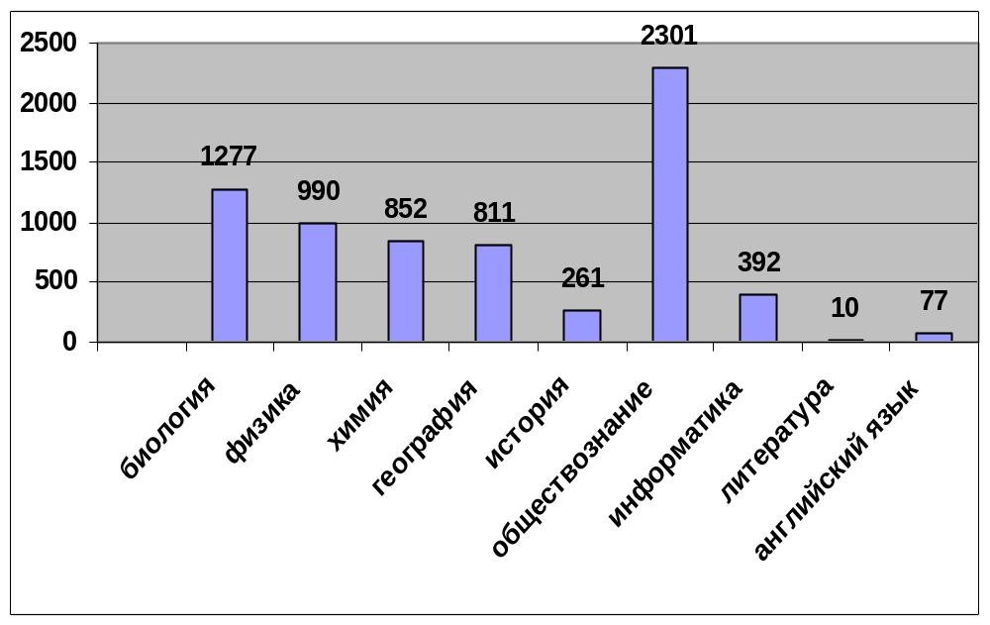
Прогноз участия в ГИА в новой форме в 2011 году

Slide 7
ГИА в вечерних (сменных) школах

Slide 8
Общие сведения о вечерних (сменных) общеобразовательных учреждениях (на начало
2010 - 2011 уч.года)
 | Число школ | в них обучается | Число УКП при вечерних школах | в них обучается
Всего | 10 | 1838 | 9 | 697
В т.ч. в УИН | 2 | 311 | 1 | 20
Дневные школы с группами ОЗО, УКП | 1 | 116
Итого |  | 1954 | 10

Slide 9
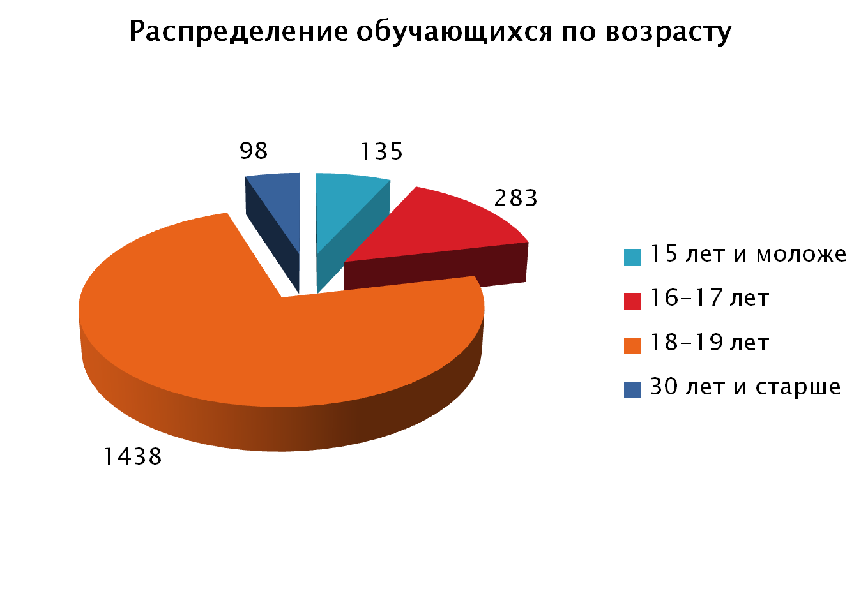

Slide 10
Категории выпускников | 2009-2010 | 2008-2009
Численность обучающихся, получивших аттестат об основном общем образовании | 281 | 226
Численность обучающихся, получивших аттестат о среднем (полном) общем образовании | 229 | 236
Численность обучающихся, не получивших аттестат о среднем (полном) общем образовании | 30 | 54
Численность выпускников, участвовавших в ЕГЭ: | 170 | 212
из них численность выпускников, участвовавших в ЕГЭ по русскому языку, | 166 | 207
в том числе сдавших ЕГЭ | 156 (94%) | 180 (87%)
из них численность выпускников, участвовавших в ЕГЭ по математике, | 169 | 204
в том числе сдавших ЕГЭ | 154 (91%) | 173 (85%)

Slide 11
Расписание ГИА (досрочный ЕГЭ)
20 апреля (среда) - русский язык;
22 апреля (пятница) - иностранные языки (английский, французский, немецкий, испанский), география, физика;
25 апреля (понедельник) - математика;
27 апреля (среда) - информатика и информационно-коммуникационные технологии (ИКТ), биология, обществознание;
29 апреля (пятница) - история, литература, химия;
30 апреля (суббота) - для участников ЕГЭ, не сдавших по уважительным причинам ЕГЭ по отдельным общеобразовательным предметам в установленные сроки;

Slide 12
Расписание ГИА
(основные сроки ЕГЭ)
27 мая (пятница) - информатика и информационно-коммуникационные технологии (ИКТ), биология, литература;
30 мая (понедельник) - русский язык;
03 июня (пятница) - иностранные языки (английский, французский, немецкий, испанский), химия;
6 июня (понедельник) - математика;
10 июня (пятница) - география, обществознание;
14 июня (вторник) - история, физика;
для участников ЕГЭ, не сдавших по уважительным причинам ЕГЭ по общеобразовательным предметам в установленные сроки:
16 июня (четверг) - иностранные языки (английский, французский, немецкий, испанский), обществознание, биология, информатика и информационно-коммуникационные технологии (ИКТ);
17 июня (пятница)-география, химия, литература, история, физика;
18 июня (суббота) - русский язык;
20 июня (понедельник) - математика;

Slide 13
Расписание ГИА (ГВЭ)
Досрочно
- 20 апреля (среда) – русский язык;
- 25 апреля (понедельник) – математика.
Основные сроки
- 30 мая (понедельник) – русский язык;
- 6 июня (понедельник) – математика.

Slide 14
Расписание ГИА ( 9 кл. в новой форме)
26 мая (четверг) – русский язык;
2 июня (четверг) – математика;
7 июня и 9 июня – предметы по выбору;
11 июня и 15 июня – резерв.

Slide 15
Участие в ЕГЭ выпускников с ОВЗ
Всего выпускников с ОВЗ – 74:
в том числе инвалидов – 43,
в том числе обучающихся на дому - 17

Slide 16
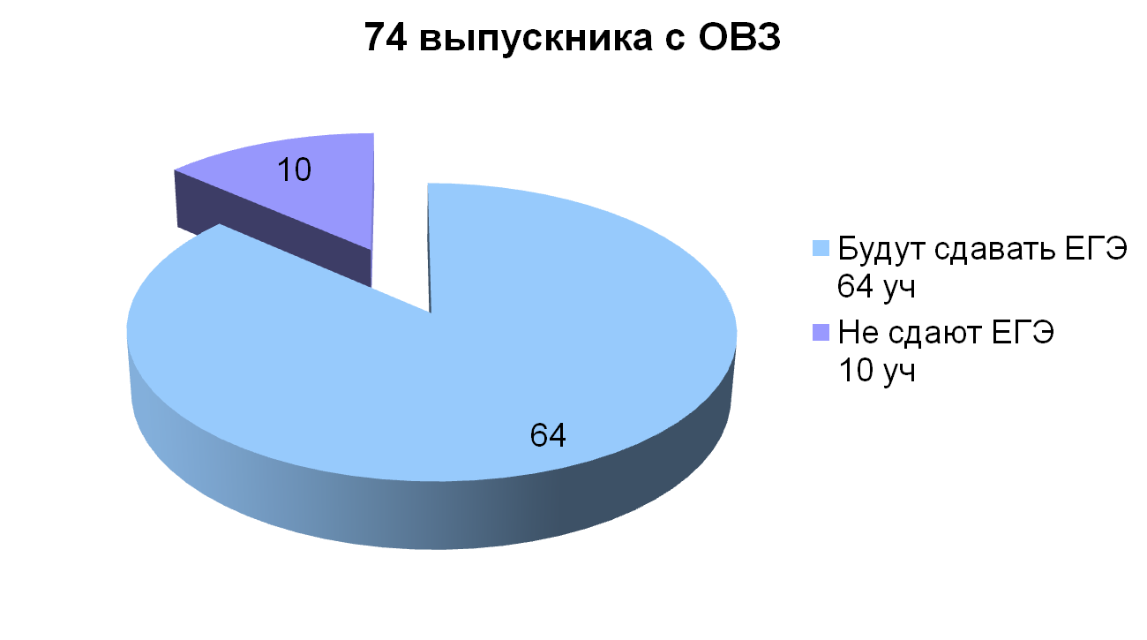
Участие в ЕГЭ выпускников с ОВЗ

Slide 17
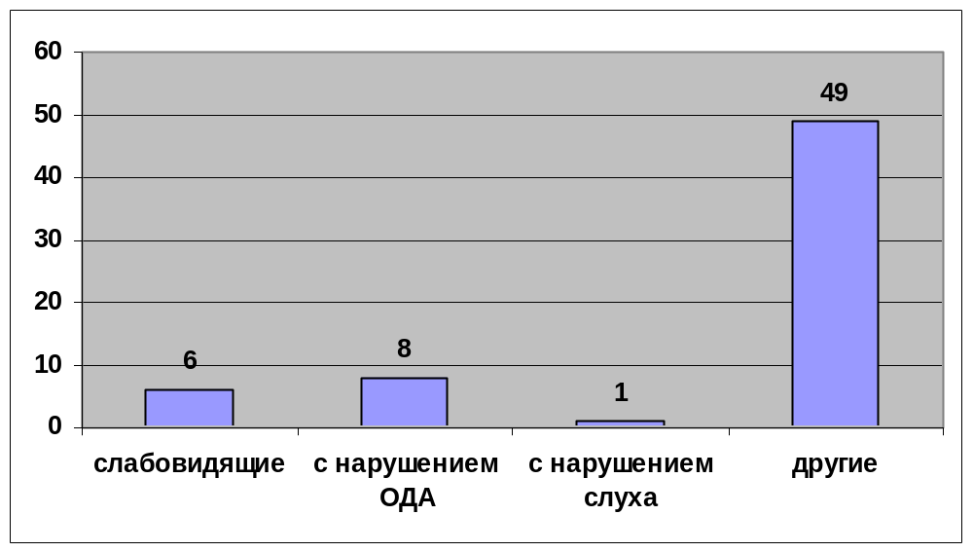
Участие в ЕГЭ-2011 выпускников с ОВЗ

Slide 18
Вопросы для обсуждения
Проект нового положения о порядке проведения ГИА выпускников 9 кл. (2012 год)
Проект нового Закона об образовании (с 1 января 2013 года)

Slide 19
Проект проведения ГИА в новой форме в 2012 году (противоречия)
ГИА проводится в форме устного или письменного экзамена, включая использование заданий стандартизированной формы
ГИА по всем предметам проводится в письменной форме с использованием заданий стандартизированной формы

Slide 20
Проект проведения ГИА в новой форме в 2012 году
Обязательные предметы:
русский язык, математика + один предмет, ежегодно определяемый МОН РФ (история, биология, физика, химия, география, обществознание, информатика и ИКТ, литература, иностранные языки);
+ предмет, определяемый субъектом РФ (предоставляется право проводить или не проводить)

Slide 21
Проект проведения ГИА в новой форме в 2012 году
Экзамены по остальным предметам выпускники сдают на добровольной основе по своему выбору.
ОУ определяет перечень предметов, сдача которых необходима для приёма в профильные классы.

Slide 22
Проект проведения ГИА в новой форме в 2012 году
Допуск к ГИА с одной неудовлетворительной отметкой
Субъект РФ устанавливает минимальное количество баллов
Общественные наблюдатели аккредитуются МОУО
Стобалльная система оценивания

Slide 23
ГИА в новой форме в 2012 году
Пересдаётся в дополнительные сроки только один из обязательных предметов, во всех остальных случаях –повторное обучение или справка
В аттестат выставляются результаты ГИА в стобалльной системе и итоговые отметки в пятибальной системе

Slide 24
Обсуждение проекта Закона об образовании
Глава 11. Общее образование
Статья 93. п.3.Общее образование является обязательным.
Статья 96. Итоговая аттестация обучающихся, освоивших основные общеобразовательные программы основного общего и среднего общего образования

Slide 25
Статья 96
П.1.Государственная (итоговая) аттестация обучающихся, освоивших основные общеобразовательные программы среднего общего образования, проводится в форме единого государственного экзамена или в форме государственного выпускного экзамена.
Общеобразовательная организация создает условия для прохождения государственной (итоговой) аттестации для обучающимися с ограниченными возможностями здоровья с учетом особенностей их психофизического развития, индивидуальных возможностей и состояния их здоровья.

Slide 26
Статья 96
П.2. В целях обеспечения соблюдения порядка проведения государственной (итоговой) аттестации обучающихся, освоивших образовательные программы основного общего образования или среднего общего образования, гражданам предоставляется право присутствовать в качестве общественных наблюдателей при проведении государственной (итоговой) аттестации.
П.4. Лицам, не завершившим основного общего или среднего общего образования, не прошедшим государственной (итоговой) аттестации или получившим на государственной (итоговой) аттестации по результатам освоения основных образовательных программ основного общего и среднего общего образования неудовлетворительные результаты, общеобразовательная организация выдает справку об обучении в общеобразовательной организации.

Slide 27
Статья 97 Единый государственный экзамен
П.1. Единый государственный экзамен представляет собой форму объективной оценки достижения обучающимися требований к результатам освоения основной общеобразовательной программы федерального государственного образовательного стандарта среднего общего образования с использованием заданий стандартизированной формы (контрольных измерительных материалов).
П.2. Лица, привлекаемые к проведению единого государственного экзамена, а в период проведения единого государственного экзамена также лица, сдавшие единый государственный экзамен, несут ответственность за разглашение содержащихся в контрольных измерительных материалах сведений в соответствии с законодательством Российской Федерации.
П.4. Лицам, сдавшим единый государственный экзамен (далее – участники единого государственного экзамена), выдается свидетельство о результатах единого государственного экзамена. Срок действия такого свидетельства истекает 31 декабря года, следующего за годом его получения.

Slide 28
Статья 97 Единый государственный экзамен
П.5. Результаты единого государственного экзамена признаются образовательными организациями, в которых реализуются образовательные программы среднего общего образования, как результаты государственной (итоговой) аттестации, а образовательными организациями, реализующими образовательные программы бакалавриата и программы подготовки специалиста, как результаты вступительных испытаний по соответствующим общеобразовательным предметам.
П.6. Внесение сведений, необходимых для информационного обеспечения проведения ЕГЭ, в федеральную информационную систему обеспечения проведения ЕГЭ производится федеральным органом исполнительной власти, органами исполнительной власти субъектов Российской Федерации, в региональные информационные системы обеспечения проведения ЕГЭ органами местного самоуправления, образовательными учреждениями, органами исполнительной власти субъектов Российской Федерации.

